Slide 1
Симлекс метод

Slide 2
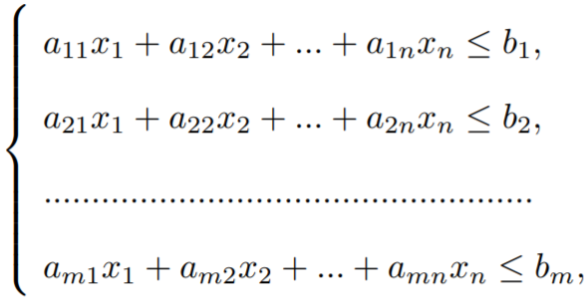
Введение дополнительных переменных в систему ограничений
В общем случае ОЗЛП решается с помощью симплекс-метода. Рассмотрим ОЗЛП с системой ограничений в следующей форме:

Slide 3
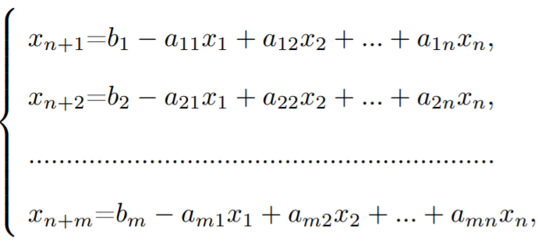
Введение дополнительных переменных в систему ограничений
Если ввести в систему ограничений дополнительные переменные xn+1, xn+2, ..., xn+m по формулам

Slide 4
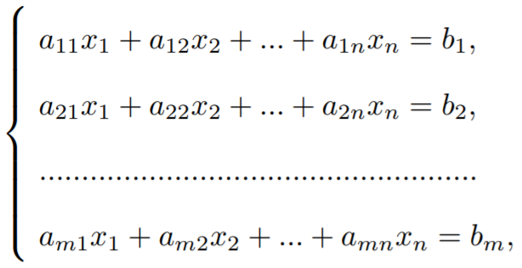
Введение дополнительных переменных в систему ограничений
То система ограничений преобразуется в систему уравнений
имеющую специальный вид. В этой системе каждая из переменных xn+1, xn+2, ..., xn+m исключена из всех уравнений, за исключением одного уравнения, в котором коэффициент при ней равен 1.

Slide 5
Метод полных жордановых исключений
Для системы уравнений назовем переменные x1, x2, ..., xn свободными, а переменные xn+1, xn+2, ..., xn+m - базисными.
Разделение переменных на свободные и базисные является условным, поскольку систему уравнений можно переписать в другом (эквивалентном) виде, где наборы свободных и базисных переменных будут иными. Можно поменять ролями свободную переменную xr с базисной переменной. С этой целью совершим следующие операции:

Slide 6
Метод полных жордановых исключений
Рассмотрим какое-нибудь уравнение системы, в котором коэффициент asr при переменной xr отличен от 0 (это уравнение с номером s).
Разделим это уравнение на asr. Тогда в нем коэффициент при пере- менной xr станет равным 1.
Вычтем из каждого i-го уравнения системы (i6=s) уравнение с номером s, умноженное на asr. В результате переменная xr будет исключена из всех уравнений системы, кроме уравнения с номером s, и станет базисной, а переменная xn+s станет свободной.

Slide 7

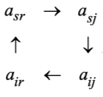
Алгоритм пересчета к-ф системы уравнений
Разделим элементы разрешающей строки на разрешающий элемент. При этом разрешающий элемент станет равным 1.
Все элементы разрешающего столбца, за исключением разрешающего элемента, заменим нулями. При этом разрешающий элемент останется равным 1.
Все остальные элементы матрицы пересчитаем в новые элементы
Воспользовавшись «правилом прямоугольника»

Slide 8
Понятие опорного плана
Базисным решением ОЗЛП называется такое решение системы уравнений, в котором все свободные переменные равны 0.
Базисное решение ОЗЛП называется опорным решением (опорным планом), если в нем все базисные переменные неотрицательны.
В теории симплекс-метода доказывается, что, если максимум целевой функции при данной в ОЗЛП системе ограничений существует, то он достигается на опорном решении.
Опорное решение, на котором целевая функция достигает максимума, является оптимальным планом.

Slide 9
Понятие опорного плана
Замечание. Не следует думать, что ОЗЛП всегда имеет решение. Система ограничений, например, может быть противоречивой и задавать пустое множество решений. Система ограничений может также задавать 12 неограниченное множество, на котором функция прибыли является неограниченной.

Slide 10
Расчетный алгоритм симплекс метода
Алгоритм симплекс-метода состоит из нескольких этапов: сначала происходит построение одного из опорных решений, а затем - «улучшение» этого решения, т.е. переход к другим опорным решениям, на которых значение целевой функции не уменьшается. Для проведения расчетов используются симплекс таблицы, составленные по коэффициентам системы, а процесс поиска и улучшения опорного решения заключается в пересчете элементов этих таблиц методом полных жордановых исключений.

Slide 11
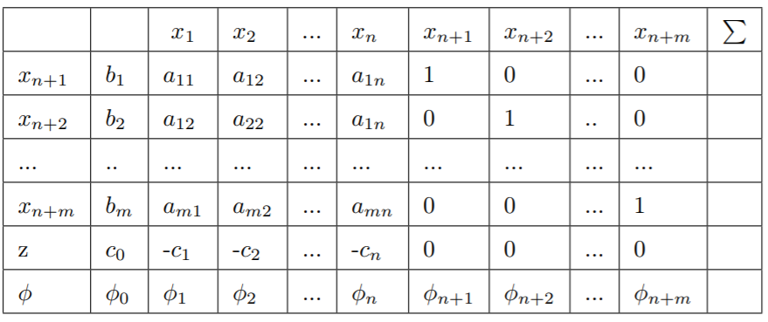
Первый этап: формирование симплекс таблицы
Составим первую симплекс-таблицу по системе и целевой функции.

Slide 12
Первый этап: формирование симплекс таблицы
Для каждого уравнения системы в первом столбце таблицы указывается соответствующая базисная переменная. Строка z называется целевой строкой. Строка ϕ добавляется в таблицу лишь в случае поиска опорного решения и называется фиктивной целевой строкой. Последний столбец таблицы (столбец Ξ) организован для контроля правильности вычислений, и в каждой его клетке будем записывать суммы чисел, стоящих в строке.
Таблице соответствует базисное решение системы вида:

Slide 13
Первый этап: формирование симплекс таблицы
Возможны два случая:
Все числа b1, b2, ..., bm неотрицательны, т.е. решение является опорным. В этом случае строку ϕ в таблице не заводим и сразу переходим ко 2-му этапу.
Среди чисел b1, b2, ..., bm существуют отрицательные, т.е. решение не является опорным. Тогда для построения опорного решения запишем в строку ϕ сумму тех строк таблицы, где стоят отрицательные значения bi , а затем перейдем к анализу и улучшению решения по фиктивной целевой строке ϕ.

Slide 14
Второй этап: анализ решения по целевой строке симплекс таблицы
Рассмотрим элементы целевой (фиктивной целевой) строки, стоящие в столбцах x1, ..., xn+m. Если среди них имеется хотя бы один отрицательный элемент, то решение надо улучшать по правилам этапа 3.
Если же все указанные элементы неотрицательны, то в случае, когда анализируется опорное решение по целевой строке z, это означает, что на этом решении функция z достигает максимума и нужно переходить к выписыванию соответствующего оптимального плана (этап 4).
В случае поиска опорного решения (анализ по фиктивной целевой строке ϕ) вся строка ϕ должна состоять из нулей, иначе система ограничений противоречива, и ОЗЛП не имеет решения. Получение же нулевой строки ϕ свидетельствует о том, что опорное решение построено. В этом случае фиктивная целевая строка удаляется из таблицы, а решение анализируется по целевой строке z.

Slide 15
Третий этап: улучшение решения по целевой строке симплекс таблицы
Найдем среди элементов z1, z2, ..., zn целевой строки z (или среди элементов φ1, φ2, ..., φn в случае фиктивной целевой строки φ) наибольший по абсолютной величине отрицательный элемент. Пусть это будет элемент zr (или φr), тогда столбец xr объявим разрешающим.
Найдем среди дробей вида bi air (i=1,2,..., m) наименьшую неотрицательную дробь (пусть это будет дробь bs asr ), и объявим строку xn+s разрешающей. Если же все дроби вида bi air окажутся отрицательными, то это означает, что при заданной системе ограничений функция z неограничена, т.е. поставленная ОЗЛП решений не имеет.

Slide 16
Третий этап: улучшение решения по целевой строке симплекс таблицы
3. Элемент asr, стоящий на пересечении разрешающей строки и разрешающего столбца, объявим разрешающим, и, для наглядности, его можно обвести в таблице прямоугольником. Замечание. Иногда существует несколько возможностей выбора разрешающего элемента. В этом случае для поиска опорного решения разрешающий элемент выбирают отрицательным.
Заготовим новую симплекс-таблицу, заменив в первом столбце переменную xn+s на переменную xr.
Пересчитаем все элементы старой симплекс-таблицы, включая строки z и φ, а также столбец P, по правилам метода полных жордановых исключений с разрешающим элементом asr. Результат запишем в новую симплекс-таблицу

Slide 17
Третий этап: улучшение решения по целевой строке симплекс таблицы
Контроль правильности вычислений осуществляем при помощи сравнений сумм элементов каждой строки с числами, записанными в последнем столбце P. Расхождение результатов свидетельствует об арифметической ошибке, и соответствующую строку надо пересчитать. После этого возвращаемся к этапу 2.

Slide 18
Четвертый этап: запись оптимального плана
В плане указываем значения только исходных переменных x1, x2, ..., xn, причем значения тех из них, которые являются свободными, полагаем равными нулю, а значения остальных переменных берем из второго столбца таблицы (столбца свободных членов). Из этого же столбца выписываем максимальное значение z.

Slide 19
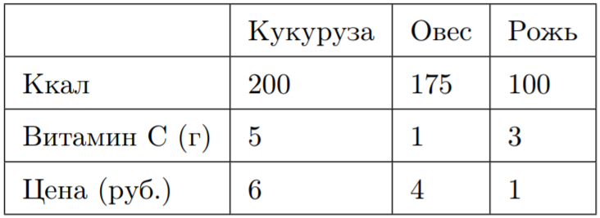
Задача
Составляется комбинированный корм из трех злаков: кукурузы, овса и ржи. Калорийность и содержание витамина С в одном кг каждого злака, а также цена одного кг каждого злака указаны в следующей таблице 1:
Требуется составить наиболее дешевый комбинированный корм, 1кг которого содержал бы не менее 125 ккал и не менее 2 г витамина С.

